Slide 1
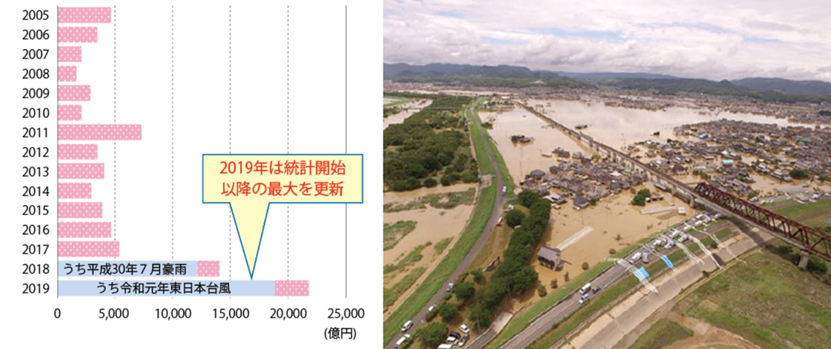
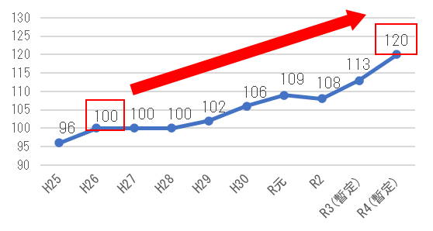
大阪府都市基盤施設維持管理技術審議会 諮問の趣旨（参考資料）
【資料３－１】
都市基盤施設長寿命化計画の概要
計画見直しの進め方
○背 景
・高度経済成長期に集中的に整備された都市基盤施設が一斉に老朽化
・安心安全への関心の高まり
・施設更新費用の財政運営への影響
○目 的
・点検、補修などで蓄積されたデータを活用したLCCの最小化や、持続可能な維持管理
の仕組みの構築などによる戦略的な都市基盤施設の維持管理を推進するため策定
○計画内容
[基本方針（総論）] ：都市基盤施設を戦略的に維持管理するための
基本的な考え方
[行動計画(分野別計画)]：基本方針を踏まえ、実践に移すための分野毎の
より具体的な行動計画
○対象施設：道路、河川、公園、下水、港湾等
○計画期間：平成27年度(2015)～令和6年度(2024)
現計画の取組の検証や社会情勢の変化等を踏まえて見直し
次期長寿命化計画
現計画の振り返り（検証）
社会情勢の変化を
踏まえた課題整理
今後の取組の方向性
持続可能な維持管理の仕組
効率的・効果的な
維持管理の推進方法
次期長寿命化計画（案）
現計画の主な検証項目
社会情勢の変化
見直しのポイント
Ⅰ効率的・効果的な維持管理の推進
計画的維持管理
〇点検業務の充実、予防保全の推進
→点検手法の検証
→点検データを活用した
・予防保全の取組状況の確認・検証
・目標管理水準の妥当性の検証
・施設の更新フローの妥当性の検証 など
日常的維持管理
〇日常的維持管理の着実な実践
→苦情要望内容の分析とパトロール頻度
パトロール種別の検証 など
Ⅱ持続可能な維持管理の仕組みづくり
〇人材の育成と確保、技術力の向上と継承
→人材育成プランの実施状況と検証
→マイスター制度の検証
〇現場や地域を重視した維持管理の実践
→地域における維持管理連携の実施状況と検証
〇維持管理業務の改善
→新技術の導入フローの検証
→維持管理業務の発注方法の検証 など
●豪雨災害の激甚化・頻発化
令和元年における１年間の水害被害額
（津波以外）は統計開始以来最大
〇目標維持管理水準の最適化
〇点検データのさらなる活用
〇更新の考え方・更新フローの充実
〇インフラＤＸの推進、新技術の実装
〇社会情勢の変化（災害の頻発）に伴う新たな維持需要の増加
〇人材育成・技術の継承の推進
〇市町村を含めた土木事務所単位 での維持管理の充実
〇官民連携の推進
など
●橋梁の健全性割合推移
出典）令和３年度版 国土交通白書2021
●物価高騰の推移(ﾃﾞﾌﾚｰﾀｰ)
計画策定時(平成26年度)から令和４年度までで20ポイント増加
●苦情要望件数の推移
※１巡目(平成26年～平成30年)
２巡目(令和元年～令和４年)
※健全性Ⅰ：健全(100点～70点以上）
健全性Ⅱ：予防保全段階(予防保全69点～50点以上)
健全性Ⅲ：早期措置段階(事後保全49点～0点)
健全性Ⅳ：緊急措置段階
出典）国土交通省 建設工事費ﾃﾞﾌﾚｰﾀｰ
建設業の担い手不足
デジタル化の急速な進展
スケジュール
人口減少の加速化
R6.1月
R6.7月
R7.1月
R7.3月
交通状況の変化
など
審議会
(諮問)
中間とりまとめ
審議会
(答申)
次期計画
公表

